Slide 1

Học máy
Bài tập lớn số 1 :
DỰ ĐOÁN GIÁ TIỀN CHUYẾN ĐI TAXI
Giảng viên hướng dẫn : Nguyễn Thị Kim Ngân

Slide 2
Học máy
Nhóm 4
Thành viên:
1.Lương Anh Tú 63CNTT.02
2.Nguyễn Quốc Huy 63CNTT.02
3.Dương Ngô Quyền 63CNTT.02

Slide 3

Gồm 2 phần:
Phần 1 : Tổng quát
1.Mô tả bài toán
2.Phương pháp học máy
Phần 2 : Thực nghiệm
1.Mô tả tập dữ liệu của bài toán
2. Phân tích kết quả của chương trình

Slide 4

Phần 1: Mô tả bài toán

Slide 5

1. Mô tả bài toán
Tên bài toán: Dự đoán giá tiền chuyến đi Taxi
Mô phỏng bài toán: Bao gồm những thuộc tính có ảnh hưởng tới chi phí của chuyến đi
trip_duration: Thời gian đi của hành trình
distance_traveled: quãng đường chuyến đi
num_of_passengers: Số người trên chuyến đi
fare: giá vé cơ bản
tip: Số tiền cho thêm
miscellaneous_fees: phí tính thêm (phí cầu đường, tiện ích …)
surge_applied: có áp dụng mức giá đột biến không
=> Thì giá dự đoán chuyến đi taxi là bao nhiêu ?

Slide 6
2. Phương pháp học máy
Trình bày lý thuyết của 2 phương pháp Hồi quy tuyến tính, Lasso, Ridge và k-fold cross validation.
Trong bài tập lớn này, nhóm chúng em sử dụng giải thuật học có giám sát, cụ thể là phương pháp hồi quy tuyến tính và k-fold cross validation “Hồi quy tuyến tính” là một phương pháp thống kê để hồi quy dữ liệu với biến phụ thuộc có giá trị liên tục trong khi các biến độc lập có thể có một trong hai giá trị liên tục hoặc là giá trị phân loại. Nói cách khác “Hồi quy tuyến tính” là một phương pháp để dự đoán biến phụ thuộc (Y) dựa trên giá trị của biến độc lập (X). Nó có thể được sử dụng cho các trường hợp chúng ta muốn dự đoán một số lượng liên tục. Ví dụ, dự đoán thời tiết tại một địa điểm nào đó, dự đoán thời gian người dùng dừng lại một trang nào đó hoặc số trang đã truy cập vào một website nào đó v.v…

Slide 7
Phần 2: Thực nghiệm

Slide 8
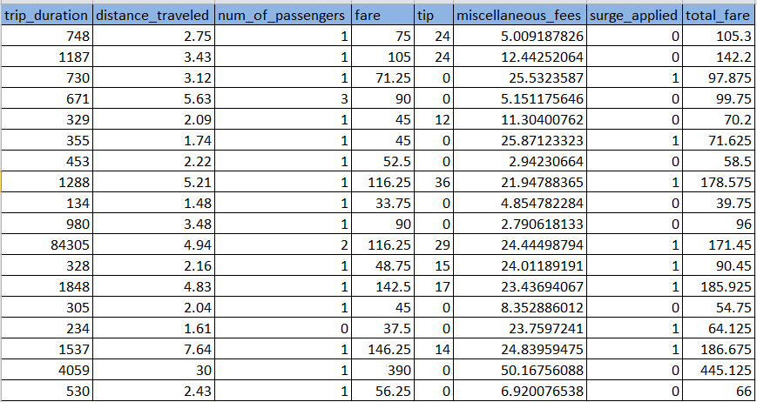
1. Mô tả tập dữ liệu của bài toán
-Tập dữ liệu sau khi thu thập:

Slide 9
1. Mô tả tập dữ liệu của bài toán
-Tập dữ liệu sau khi thu thập:
Thu thập được tổng cộng 209673 mẫu
Ma trận dữ liệu X bao gồm các cột:
trip_duration: Thời gian đi của hành trình
distance_traveled: quãng đường chuyến đi
num_of_passengers: Số người trên chuyến đi
fare: giá vé cơ bản
tip: Số tiền cho thêm
miscellaneous_fees: phí tính thêm (phí cầu đường, tiện ích …)
surge_applied: có áp dụng mức giá đột biến không
Nhãn lớp Y bao gồm cột: Total_fare
Chia tập dữ liệu thành 2 phần: 70% dùng để huấn luyện mô hình, 30% dùng để kiểm tra sự phù hợp của mô hình.

Slide 10
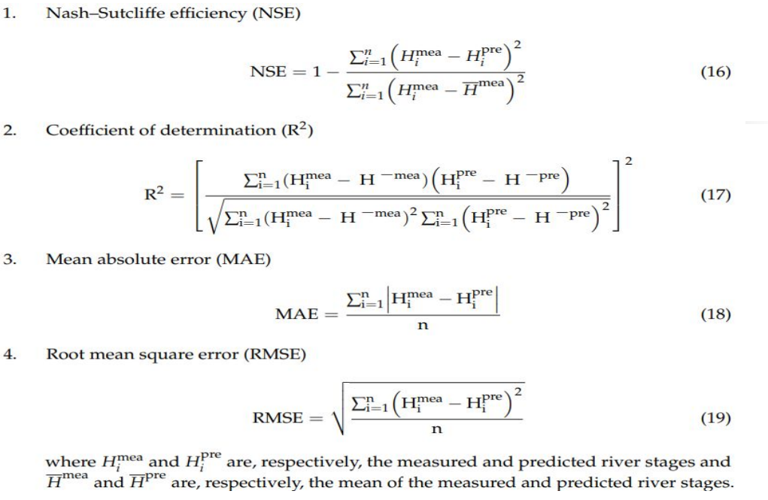
2.Phân tích kết quả của chương trình
Công thức của 4 độ đo R2,MAE,NSE,RMSE:

Slide 11
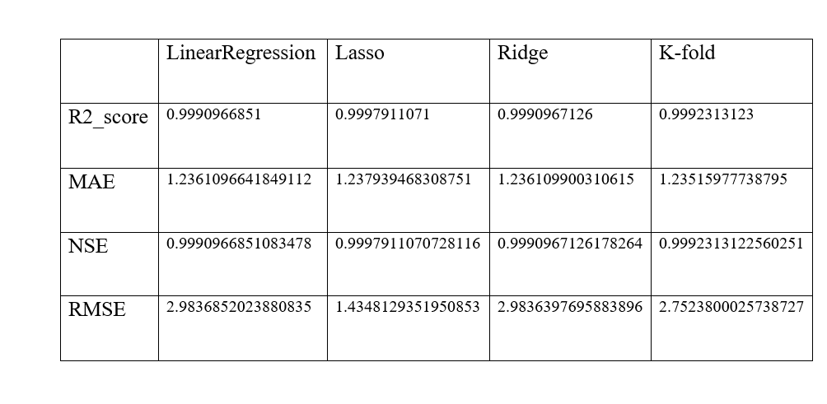
2.Phân tích kết quả của chương trình
Kết quả dự đoán mô hình so với kết quả thực tế:
Mô hình tốt nhất là mô hình Lasso do có độ đo R2 cao nhất (0.9997911071)

Slide 12
Tổng kết
+Qua các thuật toán Linear Regression, Lasso, Ridge, Linear Regression kết hợp với k-fold kross validation chúng em đã có thể tìm hiểu và tiếp thu thêm nhiều kiến thức của Hồi quy tuyến tính
+Chúng em đã biết thêm về các độ đo R2, NSE, MAE , RMSE và đã áp dụng thành công vào dự án của chúng em

Slide 13
Thank for listening

